Slide 1


Slide 2


Slide 3

Crescer é uma experiência que
traz esperança à vida.
Notes:
Crescer é uma experiência que traz esperança à vida. Desejamos ver o crescimento dos vegetais, dos animais e dos seres humanos. É a lei da vida.

Slide 4
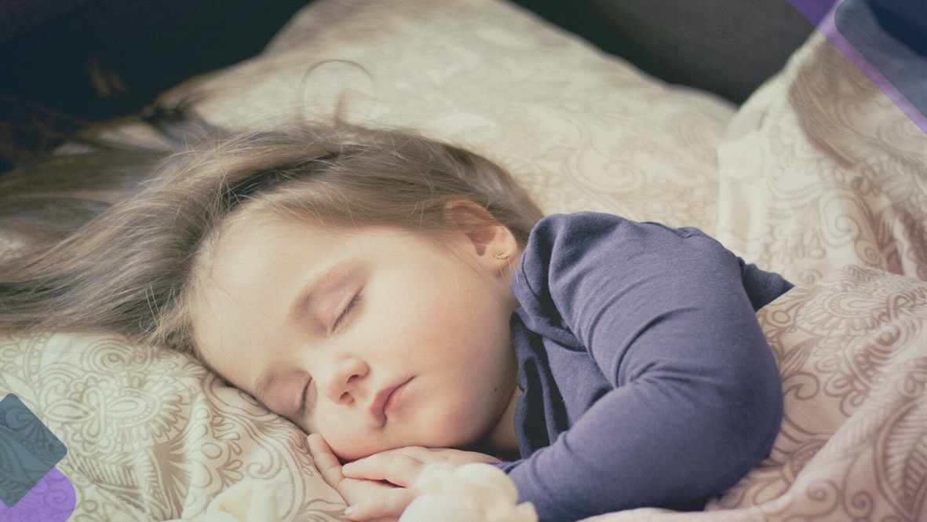
Deus colocou dentro da criança
o poder para crescer.
Notes:
Não precisamos ficar vigiando à noite, para garantir o crescimento de uma criança. Deus colocou dentro dela o poder para crescer. Ela só precisa comer, beber, respirar e se movimentar a cada dia, para que o crescimento aconteça.

Slide 5
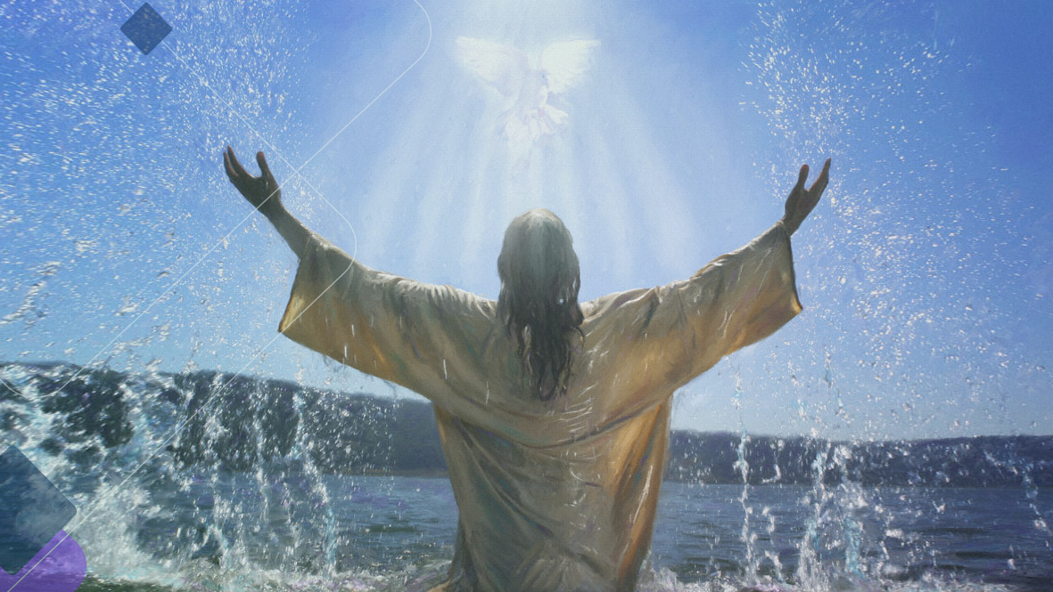
Quando renasce para uma nova vida em Cristo,
a pessoa começa como uma criança.
Notes:
Quando renasce para uma nova vida em Cristo, a pessoa começa como uma criança, que precisa comer e beber da Palavra, respirar o ar puro da oração e caminhar ao lado de Cristo.

Slide 6

O PROCESSO DA SANTIFICAÇÃO
NA VIDA DO CRENTE
Notes:
Vejamos no estudo de hoje como acontece o processo da santificação na vida do crente.

Slide 7

1. Que benefícios recebem aqueles que examinam a Palavra de Deus?
Notes:
1 - Que benefícios recebem aqueles que examinam a Palavra de Deus?
Jeremias 15:16; 2Timóteo 3:16; Salmo 119:105
Achadas as tuas Palavras logo as _____________ e ________________ elas me foram _________________ e _________________ para o coração

Slide 8

“Achadas as tuas palavras, logo as comi; as tuas palavras me foram gozo e alegria para o coração, pois pelo teu nome sou chamado, ó SENHOR, Deus dos Exércitos”.
Jeremias 15:16

Slide 9
“Toda a Escritura é inspirada por Deus e útil para o ensino, para a repreensão, para a correção, para a educação na justiça”.
2 Timóteo 3:16

Slide 10
“Lâmpada para os meus pés é a tua palavra e, luz para
os meus caminhos”.
Salmos 119:105

Slide 11

Quando iniciamos o dia sem comunhão e adoração,
temos um dia de desânimo e ansiedade.
Notes:
Quando iniciamos o dia sem comunhão e adoração, temos um dia de desânimo e ansiedade. A comunhão deve ser diária, pois a de ontem não vale para o dia de hoje, e assim por diante. Todos os dias levantamos vazios, vulneráveis e fracos espiritualmente.

Slide 12
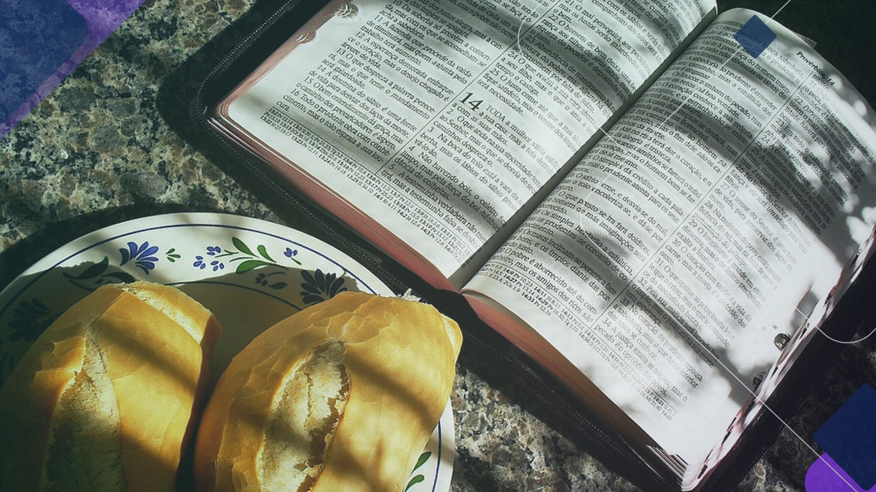
O estudo diário da Bíblia nos ajuda a experimentar o poder de Deus.
Notes:
O estudo diário da Bíblia nos ajuda a experimentar o poder de Deus (Mt 8:8); vencer as tentações (1Co 10:13); desenvolver as virtudes cristãs, (GI 5:22-25) e testemunhar de Cristo (Jo 8:31).

Slide 13

Ela ainda nos ensina, repreende, educa e corrige, proporcionando ao cristão, um crescimento equilibrado.
Notes:
Ela ainda nos ensina, repreende, educa e corrige, proporcionando ao cristão, um crescimento equilibrado.

Slide 14

2. Qual é o "melhor momento" do dia para nos dedicarmos à comunhão pessoal com Deus?
Notes:
2 - Qual é o "melhor momento" do dia para nos dedicarmos à comunhão pessoal com Deus?
Salmo 5:3
De ______________________________, Senhor, ouves a minha ___________________________; de manhã te apresento as minha oração e fico esperando.

Slide 15
“De manhã, SENHOR, ouves a minha voz; de manhã te apresento a minha oração e fico esperando”.
Salmos 5:3

Slide 16

Separe a primeira parte de cada dia para o estudo das Escrituras e a comunhão com Deus.
Notes:
Separe a primeira parte de cada dia para o estudo das Escrituras e a comunhão com Deus, pois o estudo da Bíblia nesse horário ativa a mente, robustece a memória e aguça o intelecto; traz força espiritual; desenvolve nobres aspirações e modela o caráter segundo a semelhança divina.

Slide 17

Ao buscarmos a Deus, em primeiro lugar, as demais necessidades serão supridas segundo a sua graça .
Notes:
Ao buscarmos a Deus, em primeiro lugar, as demais necessidades serão supridas segundo a sua graça (Mt 6:33). É através da comunhão diária que o crente experimenta o batismo diário do Espírito.

Slide 18
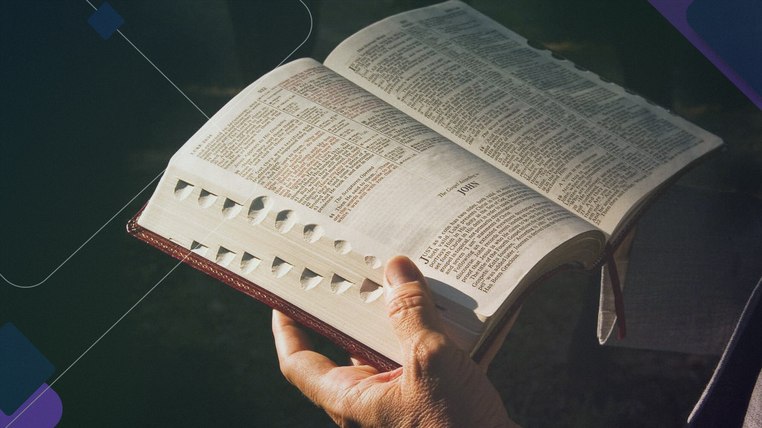
3. Por que a leitura da Bíblia é indispensável
ao cristão?
Notes:
3 - Por que a leitura da Bíblia é indispensável ao cristão?
João 17:17; 1Timóteo 4:5 (Marque Vou F)
( ) Porque através dela somos santificados.
( ) Porque através dela julgamos aos outros como inferiores.
( ) Porque ela mostra que a verdade não é relativa, mas tem parâmetros seguros.

Slide 19
“Santifica-os na verdade; a tua palavra
é a verdade”.
João 17:17

Slide 20
“Porque, pela palavra de Deus e pela oração,
é santificado”.
1 Timóteo 4:5

Slide 21
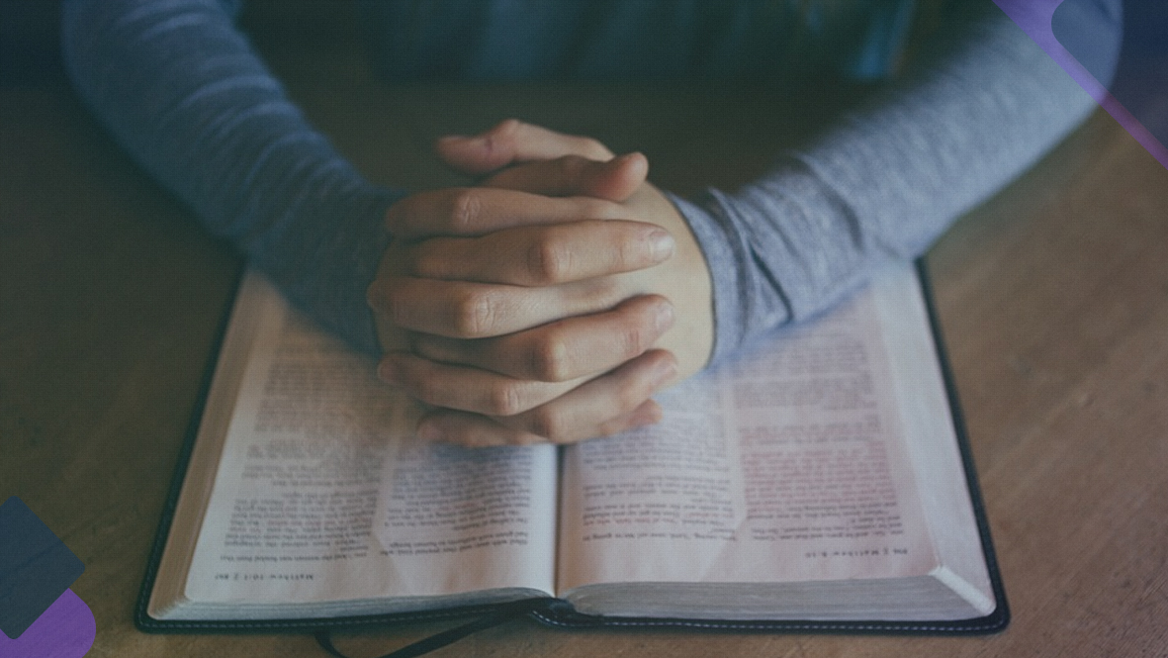
A santificação está intimamente relacionada com a justificação.
Notes:
A santificação está intimamente relacionada com a justificação, como os dedos estão ligados à mão. Eles não podem ser separados.

Slide 22
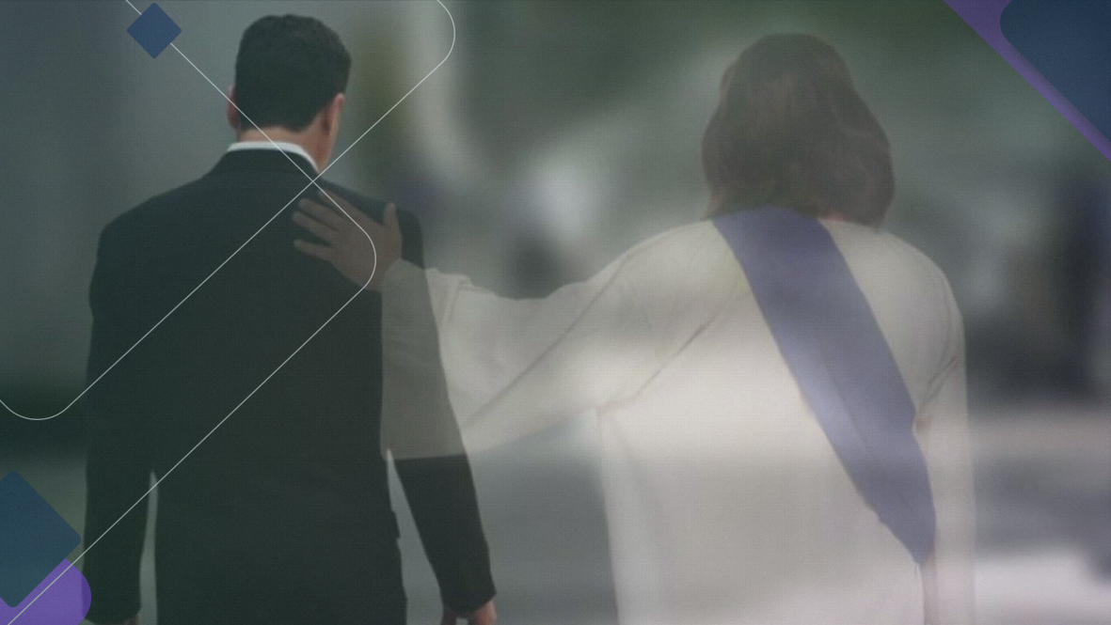
O objetivo de Deus em justificar o pecador tem de ver com o seu livramento do pecado cada dia.
Notes:
O objetivo de Deus em justificar o pecador não é só livrar da penalidade do pecado (passado). Tem de ver também com o seu livramento do poder do pecado cada dia (presente).

Slide 23
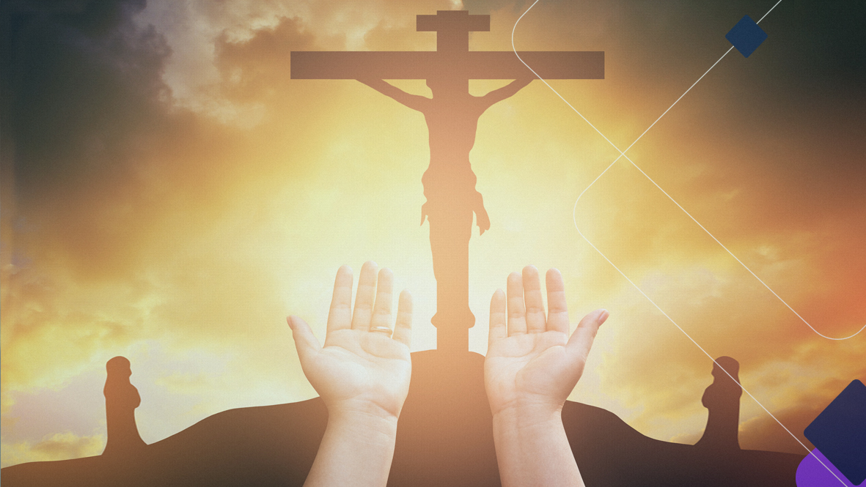
Esta dimensão presente é chamada de santificação ou de crescimento cristão.
Notes:
Esta dimensão presente é chamada de santificação ou de crescimento cristão.

Slide 24
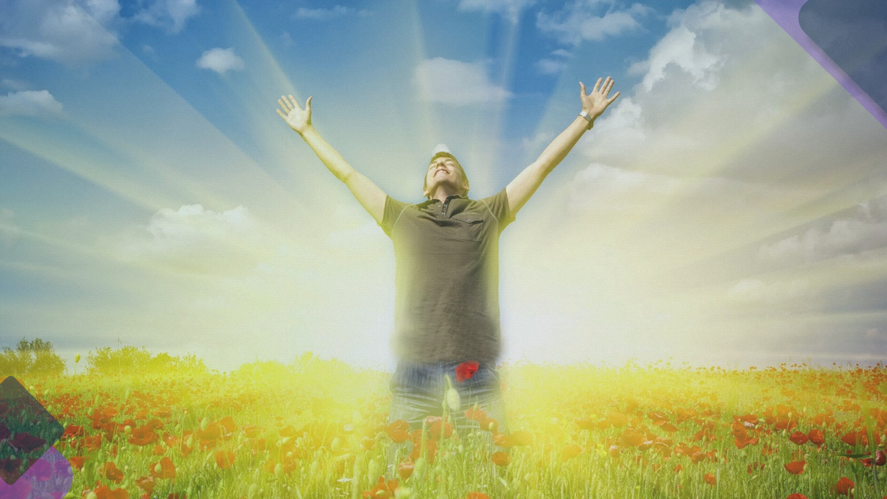
Purificação, santificação e justificação são resultados concretos da vitória de Cristo.
Notes:
Para o apóstolo, purificação, santificação e justificação são acima de tudo resultados concretos da expiação vicária de Cristo (Hb 1:3; 10:10; 2Pd 1:9).

Slide 25

4. Quais são os resultados da santificação na vida do crente?
Notes:
4 - Quais são os resultados da santificação na vida do crente?
Colossenses 3:1-3, 5, 8-10, 12-17 (Marque V ou F)
( ) Poder para fazer a vontade de Deus.
( ) Vida vitoriosa.
( ) Cooperam com Deus.

Slide 26
“Habite, ricamente, em vós a palavra de Cristo; instruí-vos e aconselhai-vos mutuamente em toda a sabedoria, louvando a Deus, com salmos, e hinos, e cânticos espirituais, com gratidão, em vosso coração...
Colossenses 3:16-17

Slide 27
E tudo o que fizerdes, seja em palavra, seja em ação, fazei-o em nome do Senhor Jesus, dando por ele graças a Deus Pai”.
Colossenses 3:16-17

Slide 28

Para Paulo a santificação
é vida vitoriosa!
Notes:
Para Paulo, a santificação progressiva não é simplesmente tentar viver de acordo com elevados padrões éticos, nem uma mera renovação moral. A santificação é vida vitoriosa!

Slide 29

Aqueles que estão neste processo não se sentem santos, perfeitos ou justos, mas, pelo contrário, dão graças ao Pai que os "qualificou".
Notes:
Porém, não existe santificação moral automática para o cristão. Aqueles que estão neste processo não se sentem santos, perfeitos ou justos, mas, pelo contrário, dão graças ao Pai que os "qualificou".

Slide 30
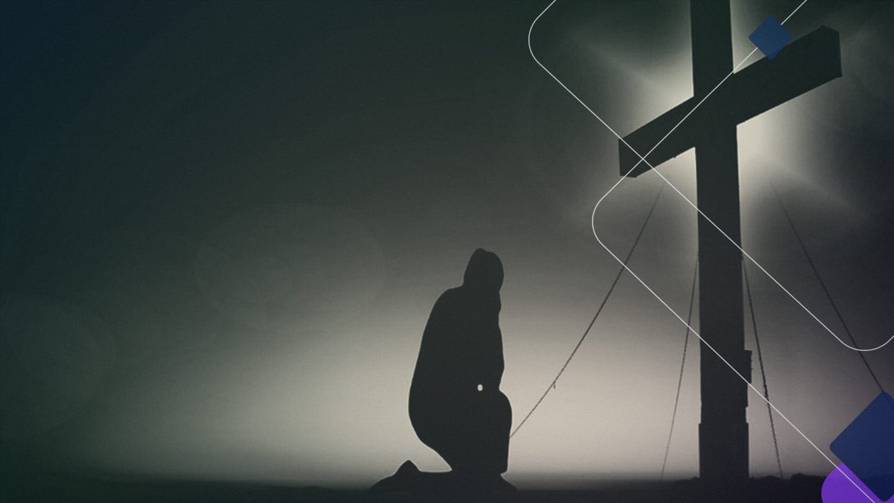
Continuam a operar sua salvação com temor e tremor, sabendo que é Deus quem opera neles .
Notes:
Continuam a operar sua salvação com temor e tremor, sabendo que é Deus quem opera neles tanto o querer como o efetuar, segundo a Sua boa vontade.

Slide 31
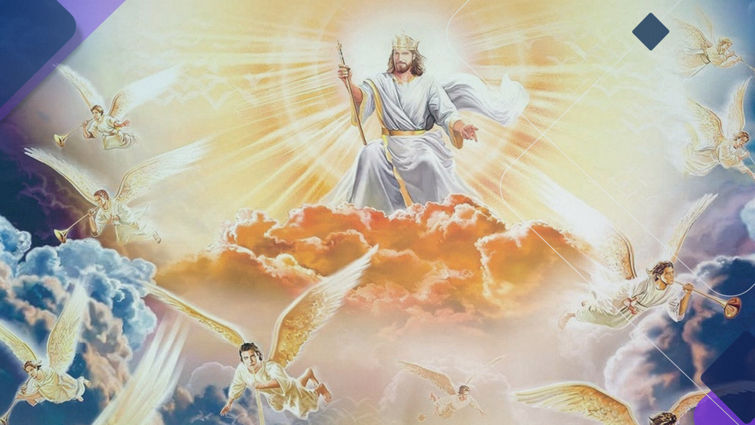
O processo de santificação inicia-se no momento em que aceitamos a Cristo e culminará com a volta de Jesus, quando seremos então glorificados.
Notes:
O processo de santificação inicia-se no momento em que aceitamos a Cristo e culminará com a volta de Jesus, quando seremos então glorificados.

Slide 32

5. Quais são as evidências da santificação na vida de uma pessoa?
Notes:
5 - Quais são as evidências da santificação na vida de uma pessoa?
Galatas 5:22-23; 1Coríntios 12:11, 7-10 (Marque Vou F)
( ) Frutos.
( ) Dons.
( ) Falta de Amo.

Slide 33
“Mas o fruto do Espírito é: amor, alegria, paz, longanimidade, benignidade, bondade, fidelidade...
Gálatas 5:22-23

Slide 34
mansidão, domínio próprio. Contra estas
coisas não há lei.”.
Gálatas 5:22-23

Slide 35
“Mas um só e o mesmo Espírito realiza todas estas coisas, distribuindo-as, como lhe apraz, a cada um, individualmente”.
1 Coríntios 12:11

Slide 36

A presença diária do Espírito Santo na vida do cristão desenvolve o fruto do Espírito .
Notes:
A presença diária do Espírito Santo na vida do cristão desenvolve o fruto do Espírito e o capacita para uma vida de serviço conforme os dons (1Co 13:4-11; Ef 4:11-14).

Slide 37

A utilização dos dons edifica a igreja, glorifica a Deus e
ajuda na salvação de outros.
Notes:
A utilização dos dons edifica a igreja, glorifica a Deus e ajuda na salvação de outros. O Espírito Santo dá poder ao crente para viver uma vida vitoriosa, de obediência à Palavra de Deus.

Slide 38

6. Que convite Deus fez ao seu povo hoje?
Notes:
6. Que convite Deus fez ao seu povo hoje?
Levíticos 11:44,45; Hebreus 12:14; 1Tessalonicences 5:23,24
E sereis ___________________, porque ____________ sou santo.

Slide 39
“Eu sou o SENHOR, vosso Deus; portanto, vós vos consagrareis e sereis santos, porque eu sou santo; e não vos contaminareis por nenhum enxame de criaturas que se arrastam sobre a terra”.
Levítico 11:44

Slide 40
“Segui a paz com todos e a santificação, sem a qual
ninguém verá o Senhor”.
Hebreus 12:14

Slide 41
“O mesmo Deus da paz vos santifique em tudo; e o vosso espírito, alma e corpo sejam conservados íntegros e irrepreensíveis na vinda de nosso Senhor Jesus Cristo.
Fiel é o que vos chama, o qual também o fará”.
1 Tess. 5:23-24

Slide 42

No Antigo Testamento e no Novo Testamento "santificação" e "santos" indicam o estado redimido daqueles que pertencem a Deus.
Notes:
No Antigo Testamento, bem como em o Novo Testamento, os termos "santificação" e "santos" indicam primariamente o estado redimido daqueles que pertencem a Deus.

Slide 43
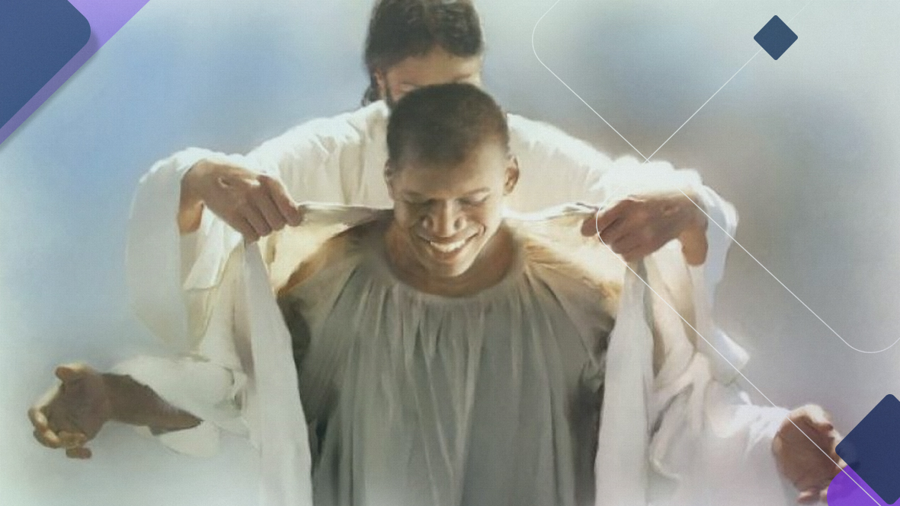
Santidade é a essência absolutamente
única da Divindade .
Notes:
Santidade é a essência absolutamente única da Divindade e, portanto só pode ser recebida quando se recebe Deus na alma.

Slide 44

A santificação implica em dar a Deus honra e glória
com nossas palavras e ações em todo o nosso comportamento social.
Notes:
A santificação implica em dar a Deus honra e glória "no vosso corpo", isto é, com nossas palavras e ações em todo o nosso comportamento social.

Slide 45
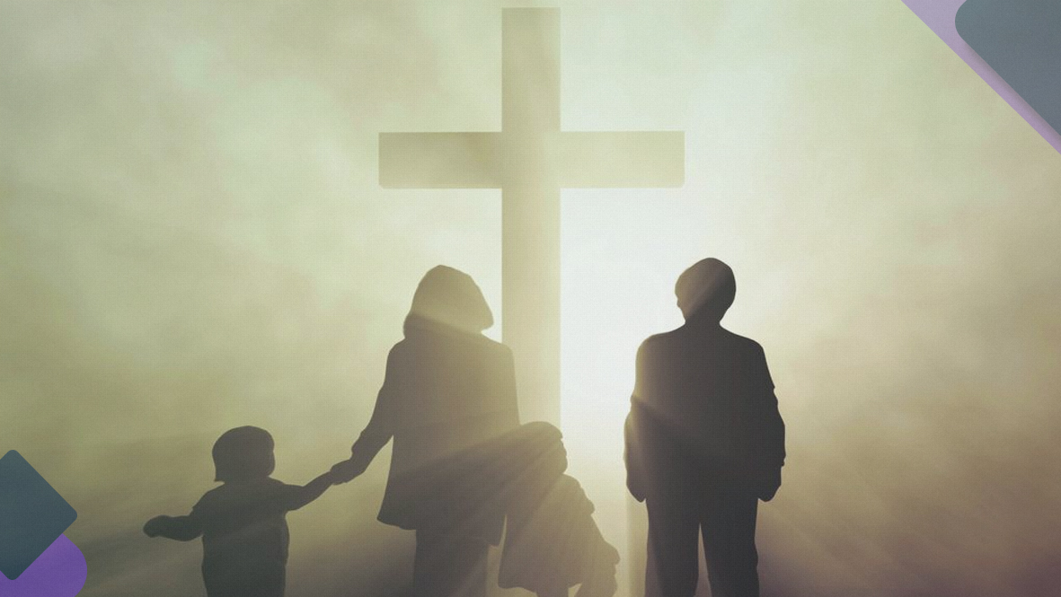
A vida santificada não é uma simples melhoria do nosso comportamento moral ou boas ações sociais.
Notes:
Entretanto, a vida santificada não é uma simples melhoria do nosso comportamento moral ou boas ações sociais.

Slide 46
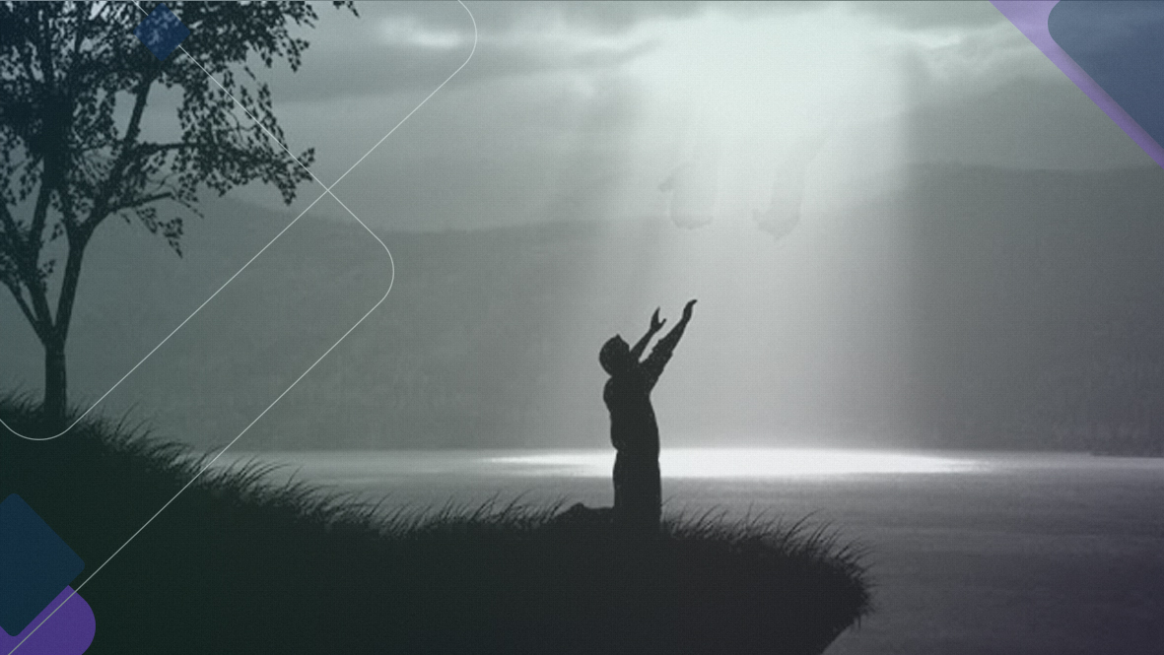
A santificação bíblica é motivada e fortalecida pela operação constante do Espírito Santo e tem por objetivo a honra e glória de Deus.
Notes:
A santificação bíblica é motivada e fortalecida pela operação constante do Espírito Santo e tem por objetivo a honra e glória de Deus (1Co 10:31).

Slide 47
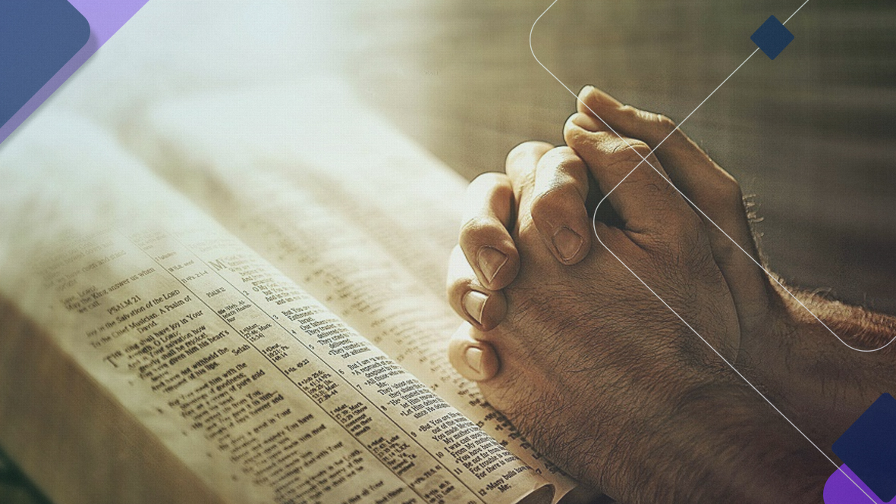
MINHA DECISÃO
Notes:
Compromisso de Fé:
( ) Estou disposto a fazer da Bíblia a base diária do meu relacionamento com Deus.
( ) Quero dedicar os primeiros momentos do dia para comunhão pessoal.
( ) Desejo ter a experiência da santificação a cada dia.

Slide 48
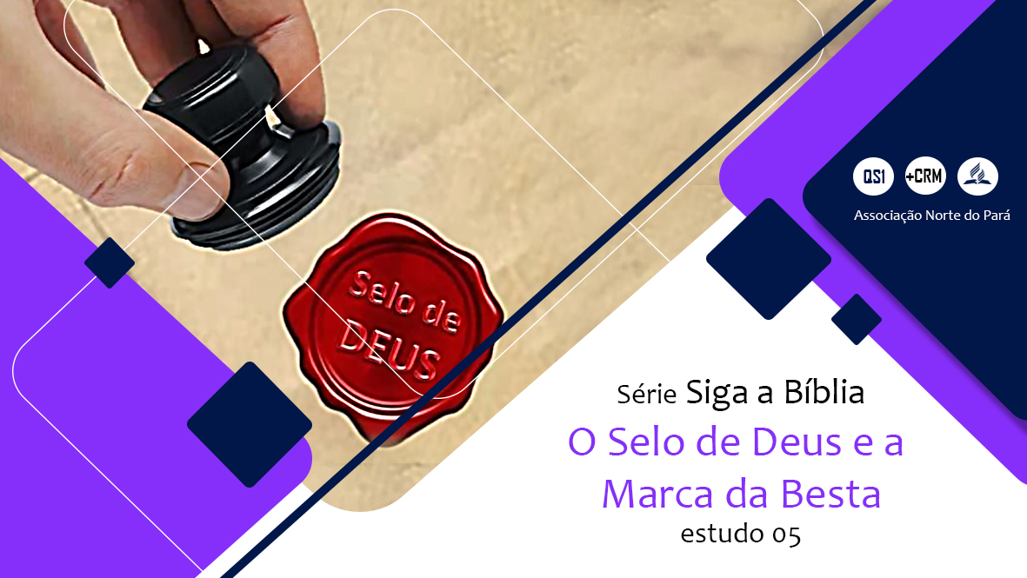
PRÓXIMO TEMA:

